Slide 1
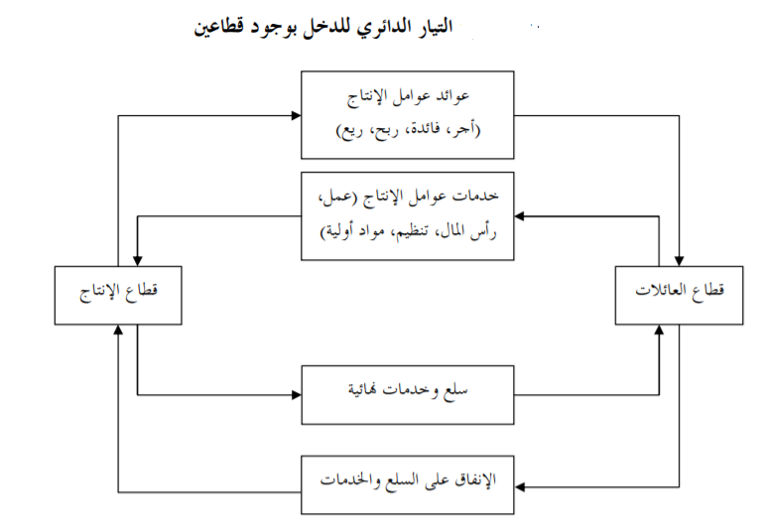
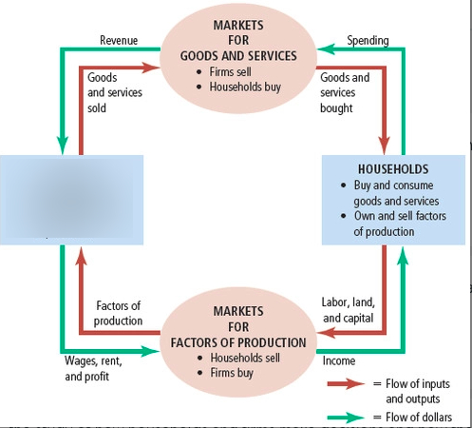
التيار الدائري للدخل
الإنتاج الكلي= الدخل الوطني= الإنفاق على السلع والخدمات
الدخل الوطني = الناتج بتكلفة عناصر الإنتاج =
مج الأجور+ مج الأرباح+ مج الفوائد+ مج الريوع.

Slide 2
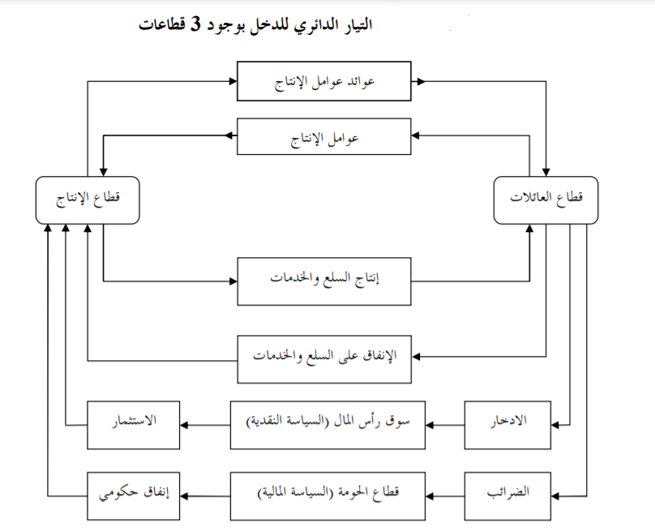
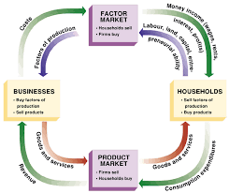

Slide 3
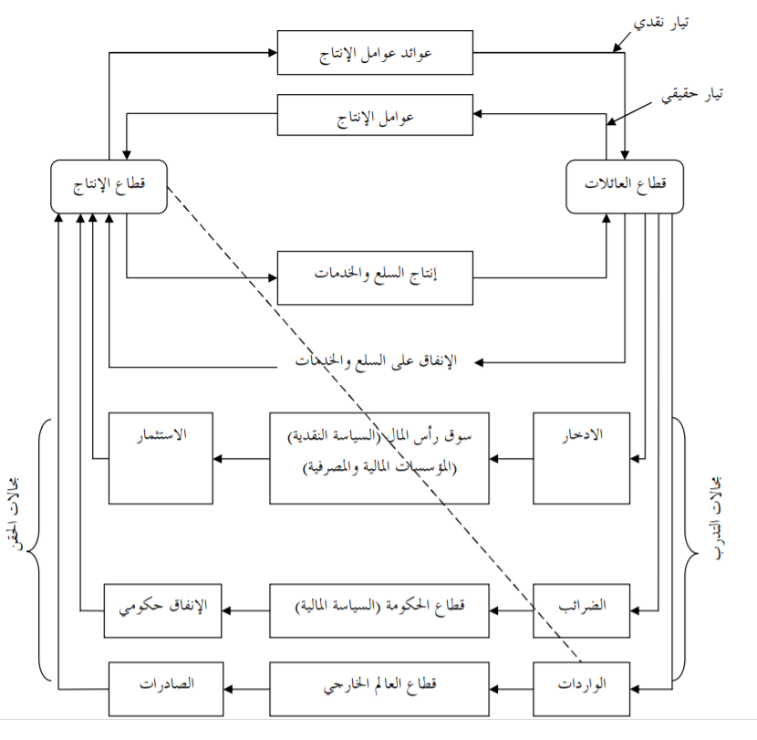
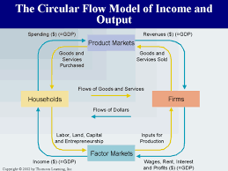
التيار الدائري للدخل بوجود 4 قطاعات

Slide 4


